Slide 1
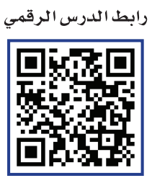
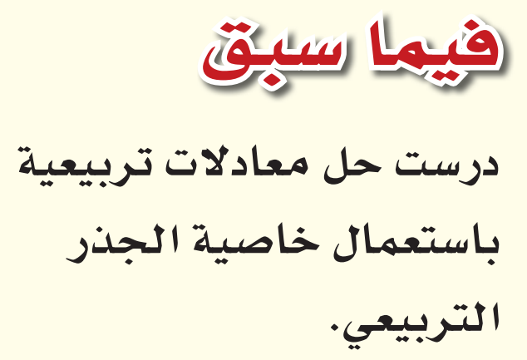



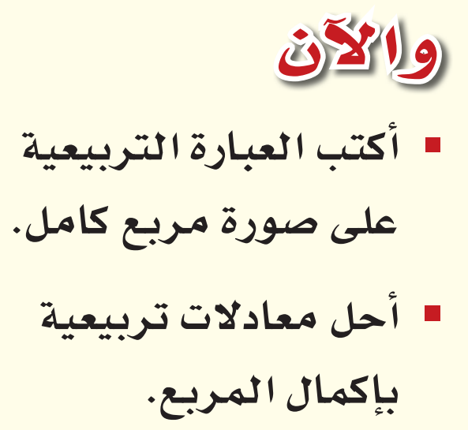





Slide 2

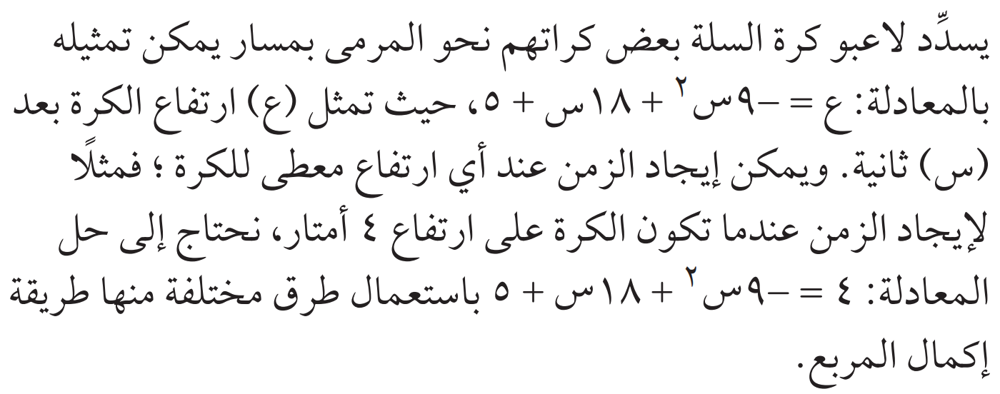
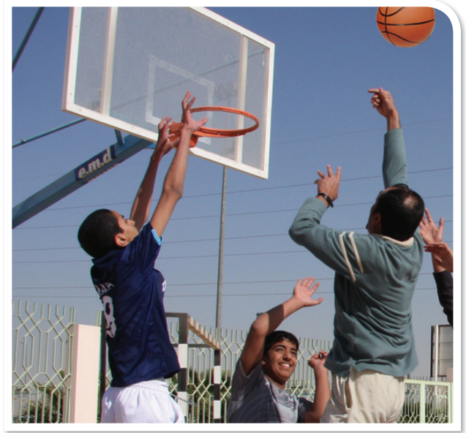


Slide 3




Slide 4
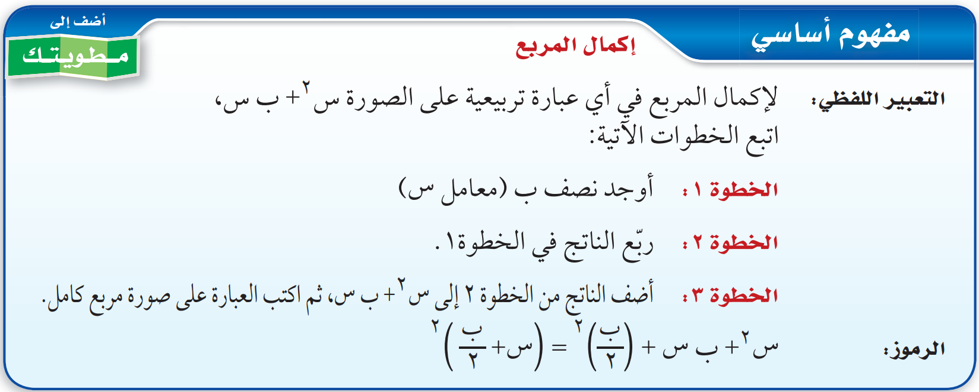


Slide 5


Slide 6




Slide 7



Slide 9



Slide 11


Slide 12


Slide 13
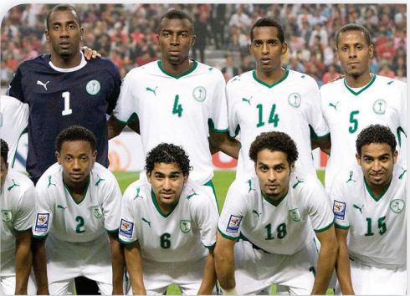



Slide 14


Slide 15






الواجب : ص 125 ( 10 – 13 – 16 )
رابط تحضير التشويقة
رابط تحضير عين

Slide 16

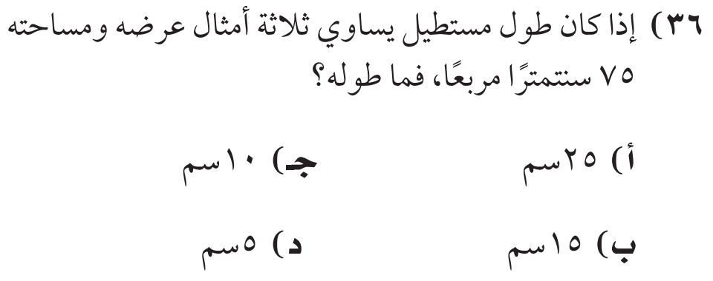

Slide 17



Slide 18








Slide 19




